Slide 1
基于MCA的多尺度高斯算子卷积分层丝状物提取
王冰怡
北京师范大学信息科学与技术学院
北京师范大学空间信息融合与分析实验室
中国科学院国家天文台

Slide 2
目录
01
02
03
04
基于形态成分分析的丝状物提取算法
研究背景
提取结果
结论

Slide 3
01
研究背景

Slide 4
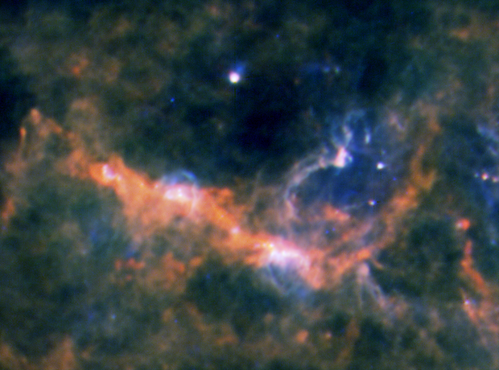
01 研究背景
丝状物是代表恒星形成早期的关键要素，丝状物结构很可能在恒星核心形成之前和形成过程中产生。
探索恒星起源
发现新的恒星
Notes:
大量研究表明，丝状物是代表恒星形成早期的关键要素。对丝状物的提取工作不仅能够有利于发现新的恒星， 还有助于探索恒星的起源。

Slide 5
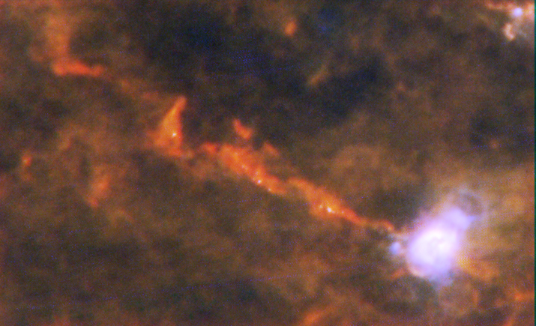
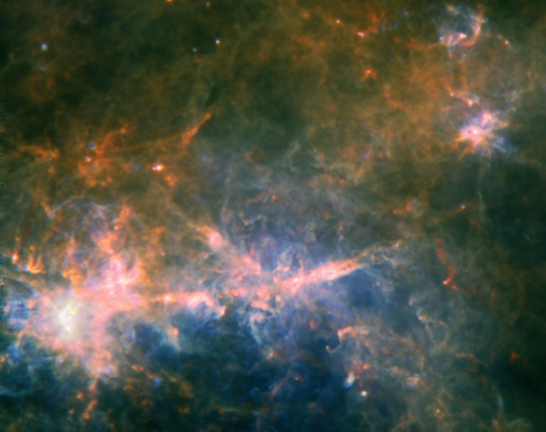
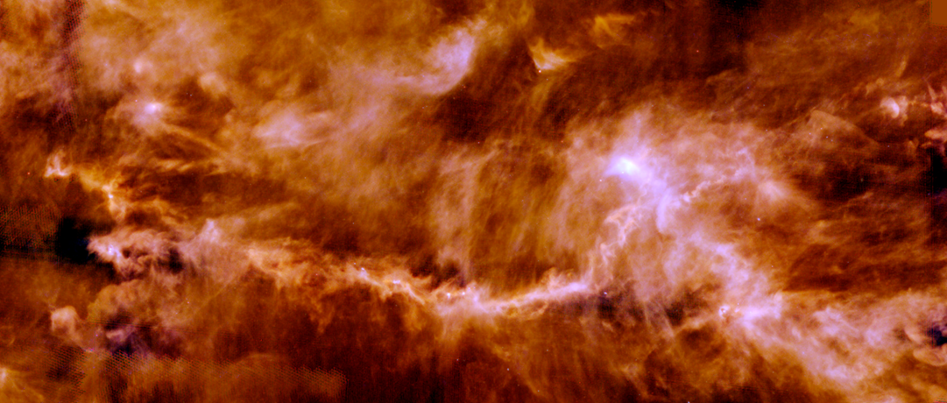
01 研究背景
+
暗弱信息
1
+
与亮度较高的其他结构混合
2
+
无明显形状特征
3
3
Notes:
丝状物提取发展一直较为缓慢，主要遇到的挑战如下： 1) 丝状物在天文图像中表现为暗弱信息，容易和背景噪声产生混淆。若在去噪过程中处理不当，则很容易将部分丝状物信息也同时抹除，那么就无法完整的描绘出丝状物。 2)丝状物通常也和亮度较高的其他结构（如点源等） 混杂在一起，较大的对比度造成了两种信息分离上的困难，增加了丝状物提取的难度。 3) 丝状物的形状没有明确的特征，是由各种不规则的小结构构成的复杂结构体。常规的目标提取算法对目标的特征或可识别性具有较高的要求，很难用到丝状物的提取上。这也 是造成丝状物提取研究发展缓慢的原因。

Slide 6
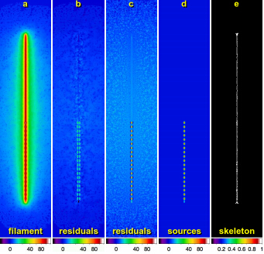
01 研究现状
Getfilaments -A. Men’ shchikov
在点源提取的基础上改进而成
使用卷积和高斯滤波器对原始天文图像进行分层
对不同的图层依据其特性分别进行处理，合成图像后再进行识别
Notes:
在 2013 年，提出了一种多尺度、多波长的丝状物提取方法。 主要的思路是使用卷积和高斯滤波器对原始天文图像进行分层，对不同的图层依据其特性分别进 行处理，合成图像后再进行识别，从而完成丝状物的提取

Slide 7
01 研究现状
Getfilaments -A. Men’ shchikov
采用人工合成的图像进行试验
使用单层图像的阈值对全部图像像素进行清除
背景信息去除过于干净
Notes:
结果显示对模拟的丝状物图像处理可能会有较好的提取效果，直接使用单层图像的阈值对全部图像像 素进行清除，容易清楚部分丝状物的信息，难以从理论上推广到实际丝状物图像的处理。

Slide 8
02
基于形态成分分析的丝状物提取算法

Slide 9
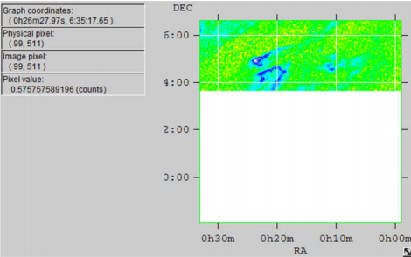
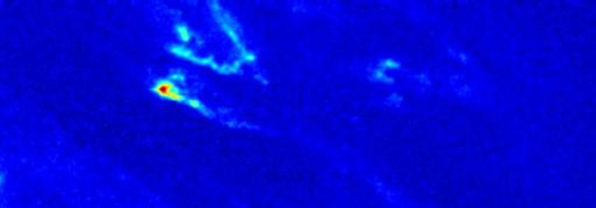
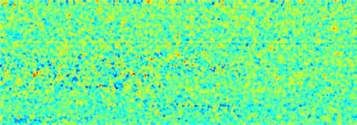
02 图像数据
OBJECT=GALFA-HI RA+DEC Tile 004.00+02.35' TELESCOP= 'Arecibo 305m' INSTRUME= 'Arecibo L-Band Feed Array (ALFA)' OBSERVER= 'Turn On Galfa Survey (TOGS)' DATE = '2010-04-11'
Notes:
该数据为使用 Arecibo-305m 的天文望远镜的 L-波段阵列1对银河系中的星际介质进行测量而来，属于 GALFA-HI 工程的子工程 TOGS（Turn On GALFA Survey）中测量的数据。
共包含 2048 张图片，每张图片大小 为 512x512 像素。图是用FV显示的FITS文件。
在处理完头文件后，得到了 FITS 文件中图像的基本信息。继续移动文件指针，可以获得每一张图像的数据。
对2048张图像进行提取，去除无效数据后，得到了2048 张 128x512 的 图像。以“.mat”的格式存储在磁盘中
选取其中三张（第 82，715，1742 张）图像展示

Slide 10
02 图像数据
处于2048张图像的前段及后段
处于2048张图像的中段
噪声极大，无法辨认丝状物信息
噪声较大，可模糊辨认丝状物信息
所有像素值都较大
所有像素值均较大
Notes:
在低频段和高频段部分，图像的背景噪声或无关源信号等干扰信息太大，很难用肉眼看出其中的信息，也很难用程序进行丝状物的提取。在中频段，肉眼能够辨别出丝状物结构的大概轮廓，可以通过降噪、轮廓提取等方式对图片进行处理

Slide 11
02 理论基础：Getfilaments
START!
FINISH!
分解图像
去除干扰信息
合成图像
计算图像数量
计算算子
得出每张图像
设定阈值
计算新阈值，直到数
值趋于稳定
与分解图像相反，叠
加合成图像
Notes:
对图像进行卷积分层，使得原始天文图像中各个尺度的待提取结构能够尽量分离到不同图层中。将图像信息分离到不同的图层意味着输入的源数据变得简单，使之后的噪、识别等操作容易进行

Slide 12
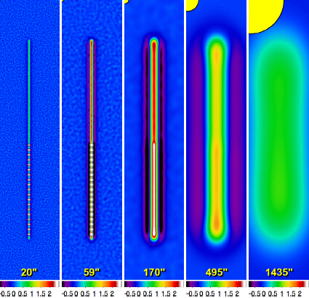
02 理论基础：Getfilaments
分解图像
在空间尺度上对丝状物图像进行分解
$I_{j}=G_{j−1}∗I−G_{j}∗I$ ( j=1,2,…,Ns)
将原图和不同半波宽 （FWHM）的高斯滤波器进行卷积，得到不同的图层。图像最终被分解为Ns 层。
参数：半波宽fs 、图层数 Ns 和各个高斯滤波器的方差。
Notes:
将原图和不同半波宽 （FWHM）的高斯滤波器进行卷积，得到不同的图层。
图像最终被分解为Ns 层。 计算过程中，涉及到多个参数需要进行确定，包括fs 、 Ns 和各个高斯滤波器的方差。算法采用了自适应的计算方法对各参数进行确定。 I j 为分层后的第 j 张图像， *为卷积运算。G j 为 j 个高斯滤波器（G0为二维δ 函数），设其半波宽为S j ，则满足：

Slide 13
02 理论基础：Getfilaments
fs 和 Ns 的选取
fs 越大，分层后得到的图片数量越少，同一分层中包含的不同原信号可能越多。
fs越小，同一层中包含的不同原信号越少，相邻分层趋向于相同。
Notes:
系数fs 的选取对分层效果具有很大的影响， fs 越大，分层后得到的图片数量越少，同一分层中包含的不同源信号可能越多。 fs越小，同一层中包含的不同原信号越少，相邻分层趋向于相同，算法处理时间较长，后续处理更复杂。 实际情况中，常通过对系数fs的最小值 fs min 和分层数 Ns 的最大值 Ns max 同时进行限制， 使得分层更加合理。fs min （根据经验，通常设置为 1.03）和 Nsmax （根据经验，通常设置为 99）
半波宽的最小、最大值分别为

Slide 14
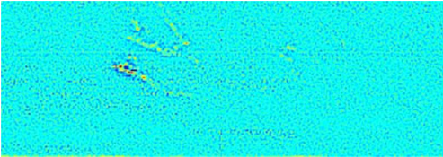
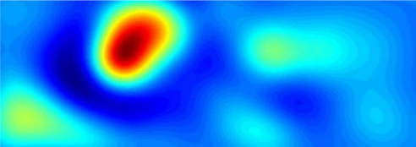
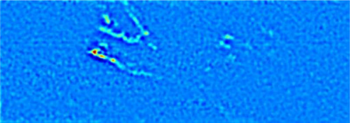
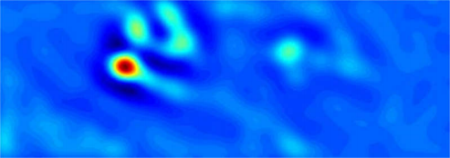
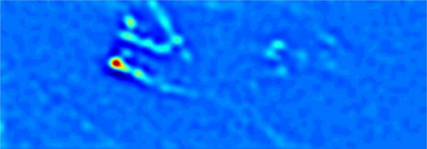
02 理论基础：Getfilaments
分解图像
第715张所对应的天文数据进行分解，得到 99 个分层图像。
Notes:
通过使用上面描述的图像分解算法，对第715张所对应的天文数据进行分解，得到 99 个 分层图像。选取其中的五个分层（第 1，20，40，60，80 层）分别展示如下
在后续的说明中，主要选取分层后的第40张图片

Slide 15
02 理论基础：Getfilaments
START!
FINISH!
分解图像
去除干扰信息
合成图像
计算图像数量
计算算子
得出每张图像
设定阈值
计算新阈值，直到数
值趋于稳定
与分解图像相反，叠
加合成图像

Slide 16
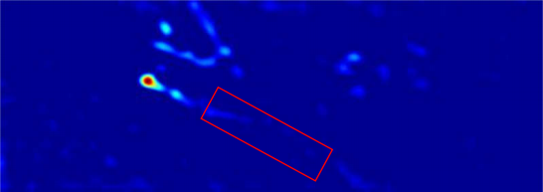
02 理论基础：Getfilaments
去除干扰信息
分别对每一图层使用迭代算法求出单张图层的噪声方差阈值，小于阈值的像素全部清零。
分层后的第40张图片
去噪后的图片
Notes:
当使用高斯滤波器对原图像进行卷积分层后， 分别对每一图层使用迭代算法求出单张图层的噪声方差阈值，小于阈值的像素全部清零。
分层图片中的大多数噪声被去除，但是图中红框标示出的部分由于在原图中信息较弱，肉眼也很难准确将丝状物结构和背景噪声进行分离，对于单张图层只设置了一个噪声阈值，在经过去噪算法处理后，大部分结构直接被清除。

Slide 17
02 理论基础：形态成分分析（Morphology components analysis，MCA）
通常情况下，将图像看成由2个形态成分构成，即将图像分为光滑部分(低频信息)与纹理部分(高频信息)。
低频部分也包含了小部分噪声。
设定全图层的噪声方差阈值，容易导致图像的小部分有用信息也被去掉。
Notes:
通常情况下，图像可由低频和高频部分构成，低频部分包含着图像的平滑信息，而图 像的纹理信息、边缘特征则分布在高频部分。有研究表明，虽然噪声信息的频率较高，但 并非所有的噪声都分布在高频部分，换言之，在包含图像的大部分有用信息的低频部分也 同样包含了小部分的噪声信息。如果简单的设定全图层的噪声方差阈值，而并非针对图像 的每个部分进行计算，则容易导致图像的小部分有用信息也被去掉。在此，引入 MCA 算

Slide 18
02 理论基础：形态成分分析（Morphology components analysis，MCA）
定义：将图像看成由不同的形态成分构成，针对待分离的形态成分，设计不同的字典将其最优稀疏表示，分成平滑部分和纹理部分。
常用的光滑部分字典可选用小波变换、脊波变换以及曲线波变换等； 常用的纹理部分字典可选用 Gabor 变换、离散余弦变换等。
Notes:
主要思想是利用图像所包含的不同特征的形态学多样性，来给出图像的最优稀疏表示。
使用曲波变换和局部离散余弦变换作为 MCA 算法的字典，对每个分层图像进行分解，得到它的光滑部分和纹理部分。
光滑部分保留了分层图片中大部分低频信息。纹理部分频率较高，含有分层图片中较多肉眼难以分辨的边缘信息

Slide 19
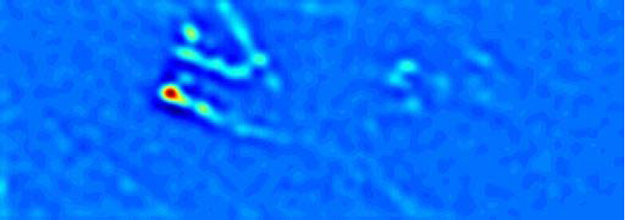
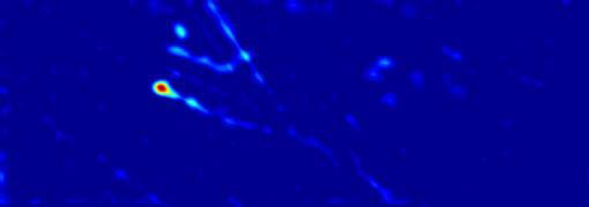
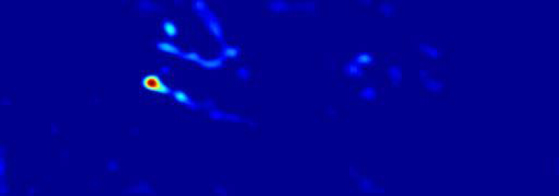
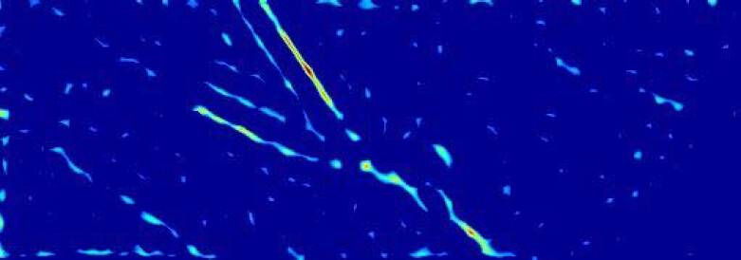
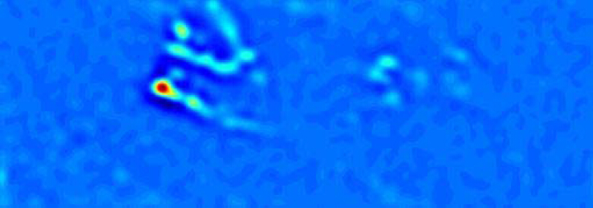
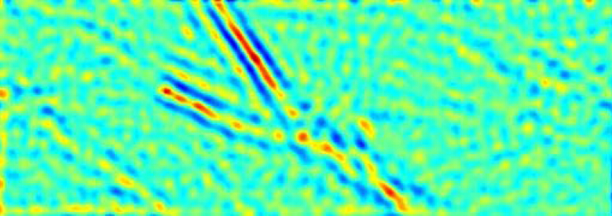
02 理论基础：形态成分分析
MCA分解结果
原
后
分层后的第40张图片经过MCA处理后的效果
平滑
纹理
光滑部分
纹理部分
Notes:
光滑部分为图像的平滑部分，保留了分层图片中丝状物的大部分低频信息。
纹理部分频率较高，含有分层图片中较多肉眼难以分辨的边缘信息，它们同样属于丝状物的一部分。
再针对卡通部分和纹理部分分别使用迭代清除噪声的算法，使阈值的设定更为合理。
将去噪后的卡通部分和去噪并增强后的纹理部分按照强度比例（例如，将纹理部分信息扩大五倍）进行融合，得到处理结果

Slide 20
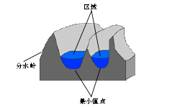
02 理论基础：分水岭算法
把图像看作是测地学上的拓扑地貌，图像中每一像素的灰度值表示该点的海拔高度，每一个局部极小值及其影响区域称为集水盆地，而集水盆地的边界则形成分水岭。
Notes:
是一种基于拓扑理论的数学形态学的分割方法，其基本思想是把图像看作是测地学上的拓扑地貌，图像中每一像素的灰度值表示该点的海拔高度，每一个局部极小值及其影响区域称为集水盆地，而集水盆地的边界则形成分水岭。
分水岭的概念和形成可以通过模拟浸入过程来说明。在每一个局部极小值表面，刺穿一个小孔，然后把整个模型慢慢浸人水中，随着浸入的加深，每一个局部极小值的影响域慢慢向外扩展，在两个集水盆汇合处构筑大坝如下图所示，即形成分水岭。

Slide 21
02 理论基础：分水岭算法
+
模拟降水过程的模型
整块山地被多个山脊划分成不同的盆地，雨水降落并通过山脊流入到各个不同的盆地中。虽然雨滴落入的地点不同，但最终可能会滑入同一个局部最低点，这就慢慢形成了一个盆地区域。这些被划分的盆地可看成图像的分割区域，将盆地隔离开的山脊就是分水岭的脊线。
+
模拟流水浸没过程的模型
在每个区域的最低处钻洞并使水从洞中流入。水将从每个洞浸入并逐渐在各个区域聚积形成盆地，当水位持续上涨直到两区域即将连通的时候，在区域的边界建设堤坝以防止区域连通。同理，这些盆地可当做图像分割出来的各区域，堤坝可看成是分水岭的脊线。
Notes:
是一种基于拓扑理论的数学形态学的分割方法，其基本思想是把图像看作是测地学上的拓扑地貌，图像中每一像素的灰度值表示该点的海拔高度，每一个局部极小值及其影响区域称为集水盆地，而集水盆地的边界则形成分水岭。分水岭的概念和形成可以通过模拟浸入过程来说明。在每一个局部极小值表面，刺穿一个小孔，然后把整个模型慢慢浸人水中，随着浸入的加深，每一个局部极小值的影响域慢慢向外扩展，在两个集水盆汇合处构筑大坝如下图所示，即形成分水岭。

Slide 22
03
丝状物提取结果

Slide 23
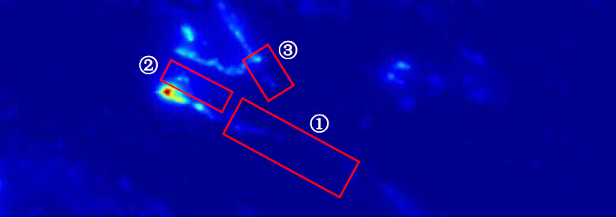
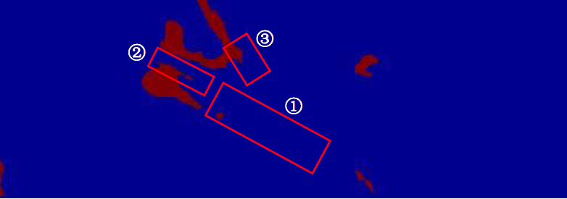
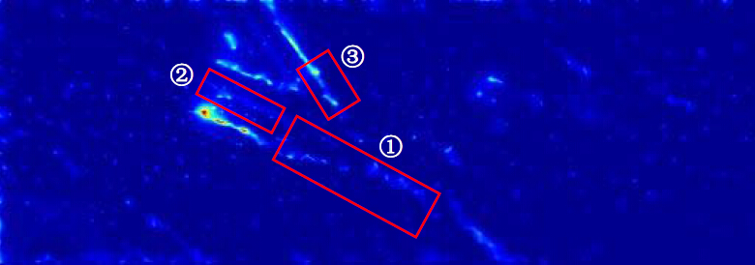
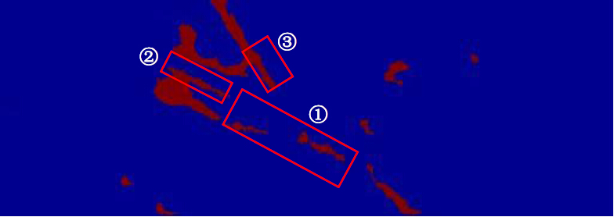
03 提取结果
实验一结果
GALFA-HI RA+DEC Tile 004.00+02.35
Getfilaments算法实验结果
Getfilaments算法提取轮廓
基于MCA的卷积分层算法实验结果
基于MCA的卷积分层算法提取轮廓
Notes:
原算法虽然能识别出丝状物， 但部分丝状物的信息被去除掉，提取并不完整。经过改进的算法能将这部分弱信息识别出 来，使提取完整化，同时也保留其他的信息。
迭代清除的过程中采用部分像素值清零的做法容易导致过分去噪的现象。在迭代计算每个图层的噪声方差阈值后，都将所有小于该阈值的像素值清零。

Slide 24
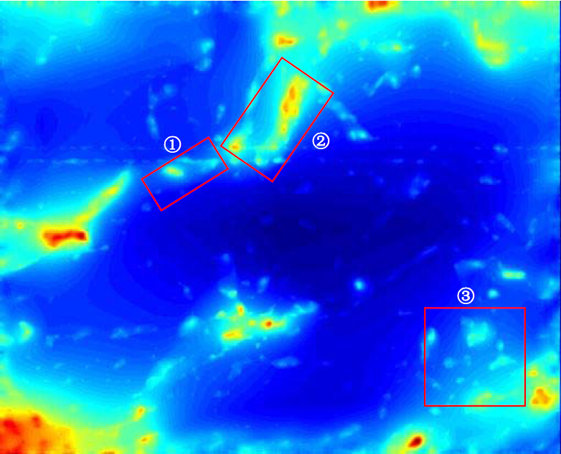
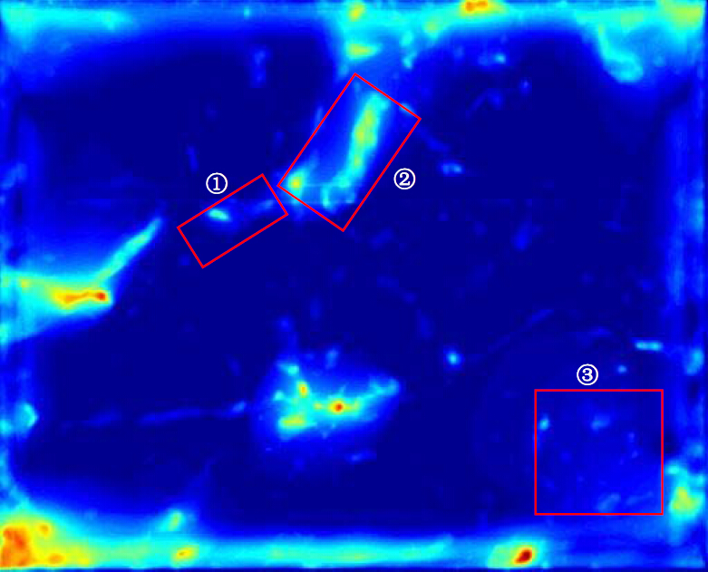
03 提取结果
实验二结果
GALFA_HI_RA+DEC_244.00+02.35_N
Getfilaments算法实验结果
基于MCA的卷积分层算法实验结果

Slide 25
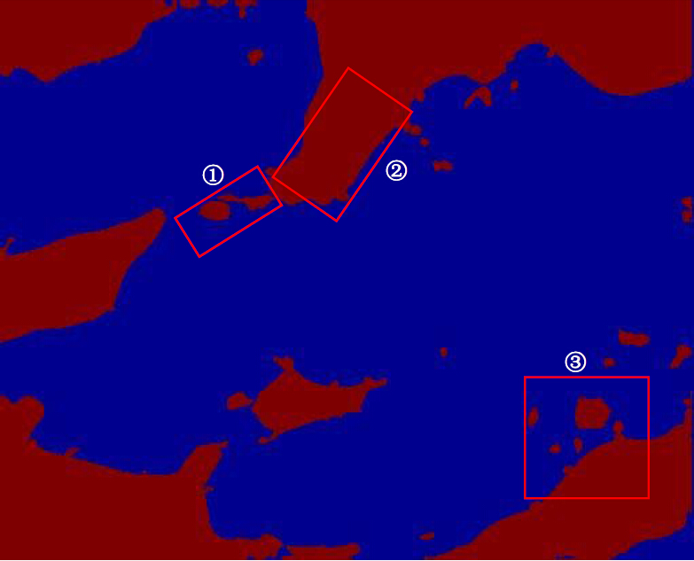
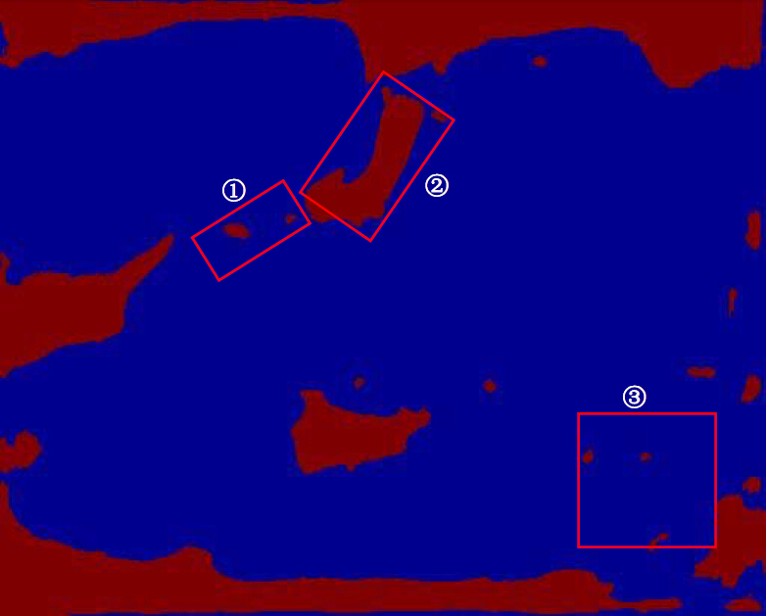
03 提取结果
实验二结果
Getfilaments算法提取轮廓
基于MCA的卷积分层算法提取轮廓

Slide 26
03 提取结果
信噪比结果
噪声强度 | 图像
 | 原始图像 | Getfilaments | 我们的结果
0.1 | 18.2545 | 18.3443 | 18.5836
0.15 | 15.4864 | 16.5203 | 16.8379
0.2 | 14.9552 | 15.3325 | 15.7445
0.3 | 13.2314 | 13.7914 | 13.8200
0.5 | 11.2925 | 11.3277 | 11.8972

Slide 27
03提取系统流程及实现
对FITS文件进行读取，展示FITS文件中的天文图像；
对射电天文图像进行分层，查看每个分层图像；
引入MCA算法对每个图层进行分解并查看处理后的平滑、纹理部分；
对平滑、纹理部分分别进行去噪和增强操作并查看效果；
将分层图像进行合成，查看提取结果。

Slide 28
03提取系统流程及实现

Slide 29
04
结论

Slide 30
结论
提出了基于MCA的丝状物提取的改进方法，增强了有用信息的质量和可分性。
搭建了丝状物提取系统，可查看各步骤处理效果，具有工程价值。

Slide 31
结论
数据获取
分层去噪
合成提取
输
入FITS文
件
提
取
所
有
图
像
选
择
实
验
图
像
卷
积
分
层
MCA
分
解
去
噪
增
强
合
成
光
滑
及
纹
理
部
分
合
成
分
层
图
像
分
水
岭
提
取
轮
廓

Slide 32
感谢聆听
THANK YOU

